Slide 1
MySQL
InnoDB Index
henry

Slide 2


About me
蕭大俠 - henry
大約 8 年後端工程師經歷
現任職於: Zerologix 擔任資深後端工程師

Slide 3
Agenda
演算法架構
叢集索引
二級索引
MySQL 怎麼選擇索引
二級索引在哪些情況可能會失效呢？
Index 優化查詢的背後原因

Slide 4
索引架構

Slide 5
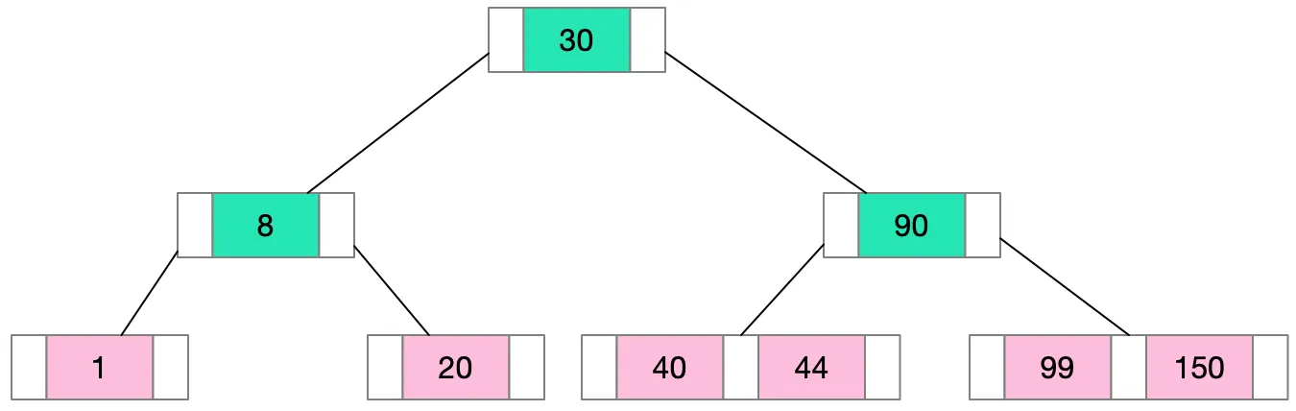
B-TREE
Root
Leaf
Notes:
很多資料庫都會採用BTREE作為主要的索引
優點很適合硬碟的儲存
最頂層是root
跟下面其他綠色 我們稱之為 non-leaf node
紅色我們會稱之為 葉 節點 leaf node
之所以會拿來做資料庫的架構
優點就是二分法查找
再來 所有 leaf node 高度相等，這是一個很重要的特性

Slide 6
B Tree
有分 - Root 階層 - Internal 階層 - Leaf 階層
其中 Leaf 階層等高
2 分法查找，時間複雜度為 Log(n)
已排序，左邊node一定 (小/大) 於右邊

Slide 7
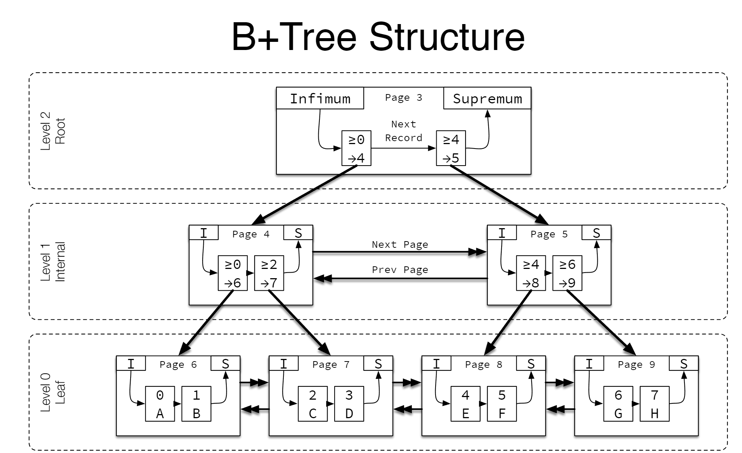
Notes:
Mysql 使用這種 B+Tree
非常簡化的B+Tree，僅作為表示指針方向參考圖示
我們可以看到他有 Infimum 最小數 supremum 最大數
有分 Root 階層 Internal 階層 Leaf 階層
在同一階層內又有"雙向"的鏈結
此外Leaf階層擁有 "1~ 7所有的紀錄"
還有非索引的 ABCDEFGH

Slide 8
B+tree
Infimum 紀錄最小數 supremum 紀錄最大數
Leaf 階層擁有所有的 key (1 ~ 7) 與 非索引的資料 (ABCDE..)
在同一階層內又有"雙向"的鏈結，因此可以透過 Leaf 節點由小到大依序找出所有的資料
在 leaf node 的資料已經排序，取出的資料也會是排序過的。

Slide 9
叢集索引 (clustered index)

Slide 10
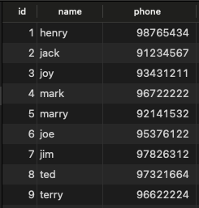

Slide 11
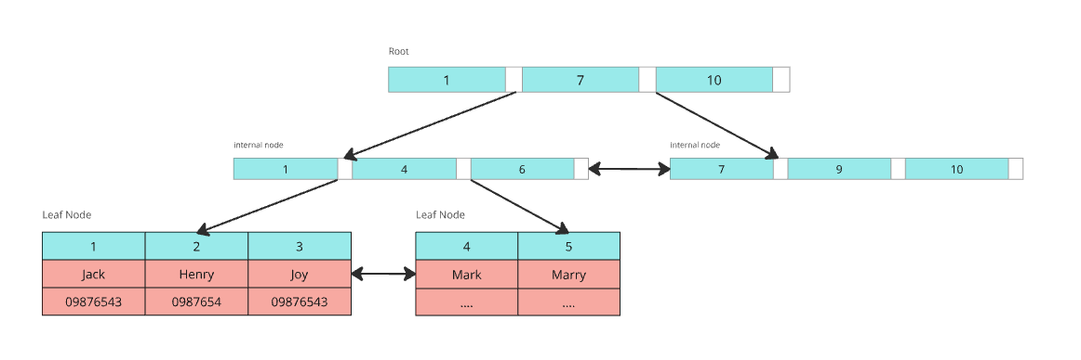

Slide 12
叢集索引 clustered index
每張 innodb 必定存在 clustered index 用來實際存放資料

Slide 13
InnoDB 叢集索引的選擇
用來排序的 key 必須唯一 且不能為 null，通常是 Primrary Key (有可能有多個欄位組成)
如果有明確定義的主鍵（PRIMARY KEY），則會選擇該主鍵作為叢集索引
否則，選擇第一個所有列都不允許為NULL的唯一索引 (Unique Key)
若前兩者都沒有，則 InnoDB 會選擇內建的 db_row_id 作為叢集索引，命名為 GEN_CLUST_INDEX
Notes:
row_id 佔據 6 byte 不需要時不存在
row_id 跟其他表共用，所以同一張表內可能跳號, ex 1,7,11,27,28 ..
不存在的數字會在其他表上，但同一張表中必定是由小到大

Slide 14
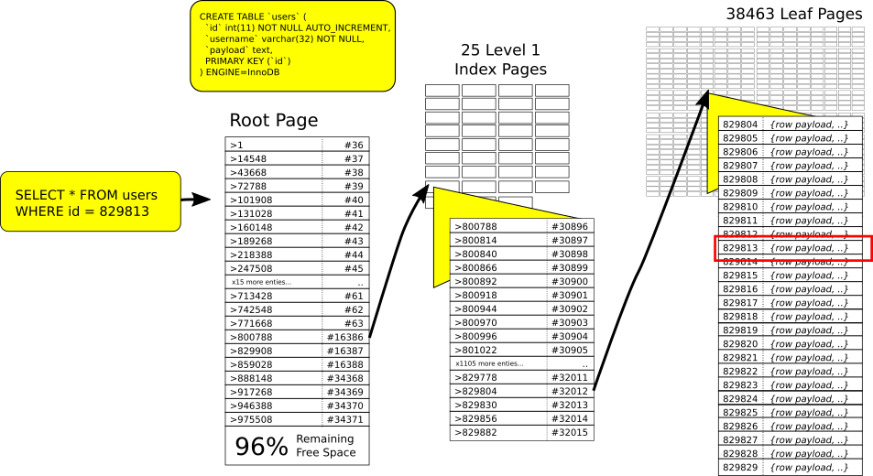

Slide 15
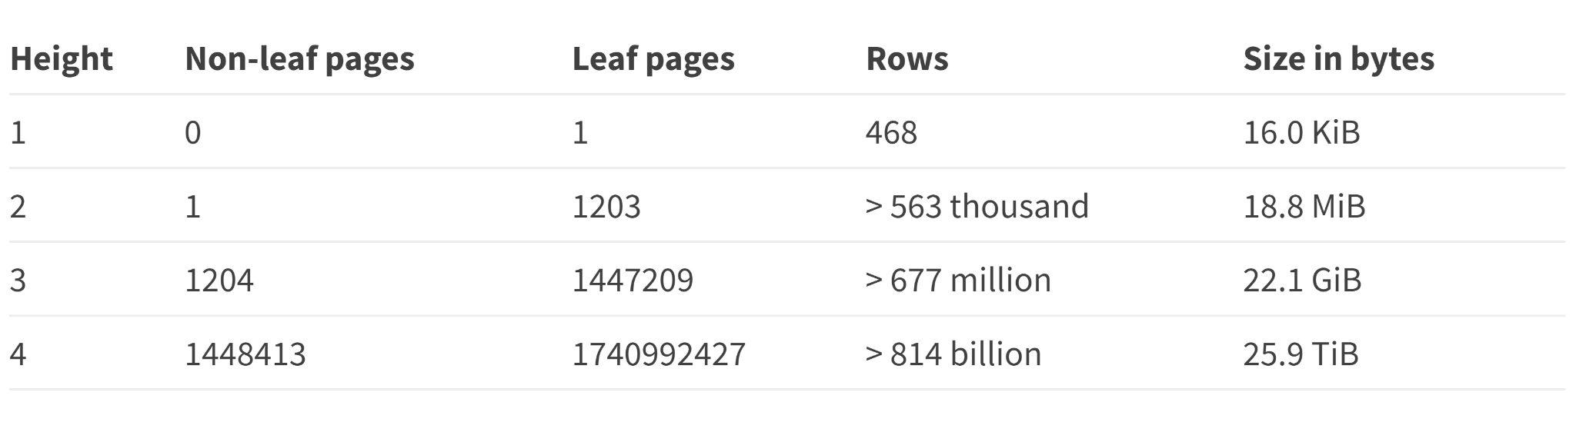
在完美空間寫入的情況下 (理論上)
Create table t_btree ( i INT NOT NULL, s CHAR(10) NOT NULL, PRIMARY KEY(i) ) ENGINE=InnoDB;
Header (5) + PK (4) + TRX_ID(6) + ROLL_Point ( 7) + Non-Key_Part (10) = 32 bytes / rows

Slide 16
InnoDB 如何存放資料
將資料切分成一頁一頁儲存，每頁16kb (預設)
每筆資料將依照 行格式 ROW_FORMAT 存放方式不同 (Redundant、Dynamic 和Compressed)
硬碟讀取的成本很高，因此每次從硬碟讀取至少取一頁的資料，相近的資料高機率會接著被查詢使用
Notes:
硬碟是非常慢的，節省IO成本，磁盤下次要轉到這可能要一段時間
context switch
相近的資料高機率會接著被查詢使用
linux 讀取單位為 4KiB

Slide 17
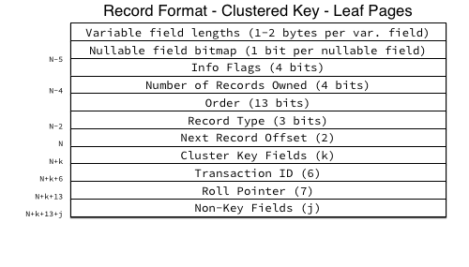
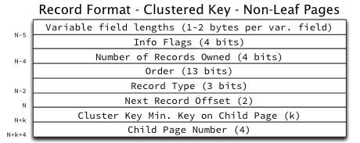
Leaf Pages and Non-Leaf Pages
Notes:
child page number 用來作唯一值
Transaction ID DB_TRX_ID 交易事務 ID 你可以想成版本號，此外 對應 data-lock table 也是用來持有不同 Lock ( next-key, gap, table, ) 的權限，
information schema
https://dev.mysql.com/doc/refman/8.4/en/innodb-information-schema-examples.html
https://dev.mysql.com/doc/refman/8.4/en/performance-schema-data-locks-table.html
Roll Pointer DB_ROLL_PTR 用來查找 Undo log 做資料回滾的
6 位元 DB_TRX_ID 組欄位指示插入或更新該行的最後一個交易的事務識別碼。此外，刪除在內部被視為更新，其中設定行中的特殊位元以將其標記為已刪除。
DB_ROLL_PTR稱為滾動指標的 7 位元組欄位。回滾指標指向寫入回滾段的撤銷日誌記錄。如果該行已更新，則撤銷日誌記錄包含在更新之前重建該行內容所需的資訊。
6 位元DB_ROW_ID組欄位包含一個行 ID，該行 ID 隨著新行的插入而單調增加。如果 InnoDB自動產生聚集索引，則該索引包含行 ID 值。否則，該 DB_ROW_ID列不會出現在任何索引中。
Non-Key 存其他資料，已經作為 primrary key 的就不會在裡面了
大大超出的部分會紀錄位址，指向實際資料存在的其它 pages
為什麼是 Pages 呢？

Slide 18
Transaction ID
DB_TRX_ID
你可以想成版本號，資料表本身會維護四個 Transaction 資料
m_ids (未提交列表), min_trx_id (已提交), max_trx_id (自己下一個), creator_trx_id (誰建立自己)
查詢資料時，不能看到高於 max_trx_id 的 交易事務 ID
min_trx_id - max_trx_id 要排除 m_ids 內尚未提交的
只有小於 min_trx_id 可確保資料已提交
此外查找 data-lock table 也可以看到該 Transaction 是否持有 Lock ( next-key, gap, intention … )
Notes:
m_ids ：指的是創建 Read View 時，當前資料庫中「活躍事務」的事務 id 列表，注意是一個列表，「活躍事務」指的就是，啟動了但還沒提交的事務。
min_trx_id ：指的是建立 Read View 時，目前資料庫中「活躍事務」中事務 id 最小的事務，也就是 m_ids 的最小值。
max_trx_id ：這不是 m_ids 的最大值，而是創建 Read View 時當前資料庫中應該給下一個事務的 id 值，也就是全域事務中最大的事務 id 值 + 1；
creator_trx_id ：指的是建立該 Read View 的事務的事務 id。

Slide 19
Roll Pointer
DB_ROLL_PTR
用來查找 Undo log 做資料回滾的

Slide 20
叢集索引 clustered key
Clustered Key (Primirary) 大量存在於非葉節點上 (non-leaf node)
因此建立的 Primrary key 資料型別小，或欄位數量少將有助於減少空間浪費
Notes:
聚集密鑰葉頁至少需要 5 個位元組的標頭、6 個位元組的事務 ID 和 7 個位元組的滾動指針，總共每行 18 個位元組。對於非常窄的表（例如 2-3 個整數），此開銷可能相當高。
此外，還存在大量的每頁開銷，以及低效填充頁面的浪費，這可能會消耗大量空間（例如頁面可能是半填充的）。
https://blog.jcole.us/2013/01/10/the-physical-structure-of-records-in-innodb/
因為所有二級索引預設都會在最後加上叢集索引
所以盡量不要太複雜或使用太大的型別
不要使用無序字串(ex: 舊版的UUID) ，無序寫入時會造成過多預留空間，導致分頁過多
建議採用新增自動增量列 (auto_increment)來代理 Primary key

Slide 21
資料變動
當新記錄插入InnoDB 聚集索引時， InnoDB 將嘗試保留 1/16 的頁面以供將來插入和更新索引記錄。如果依序（升序或降序）插入索引記錄，則產生的索引頁大約為 15/16 已滿。如果記錄以隨機順序插入，則頁數從 1/2 到 15/16 已滿。
如果已滿，將進行拆分頁，如果這種情況經常發生也將導致更多個閒置殘留空間。
因為Primary key 等同叢集索引，為大量資料的表更改 Primary key 可能會是較有負擔的操作行為
Notes:
B+樹每層節點都是依照索引列的值從小到大的順序排序而組成了雙向鍊錶。
不論是葉子節點中的記錄，還是內節點中的記錄（也就是不論是使用者記錄還是目錄項記錄）都是按照索引列的值從小到大的順序而形成了一個單向鍊錶。
而增、刪、改操作可能會對節點和記錄的排序造成破壞，所以儲存引擎需要額外的時間進行一些記錄移位，頁面分割、頁面回收什麼的操作來維護好節點和記錄的排序。

Slide 22
Primary key - 建議
建議採用新增自動增量列 (auto_increment)來代理 Primary key
不要使用無序字串(ex: 舊版的UUID) ，無序寫入時會造成過多預留空間，導致分頁空間使用不充分
且所有二級索引預設都會在最後加上叢集索引，Primary key 越小越能節省空間

Slide 23
二級索引

Slide 24
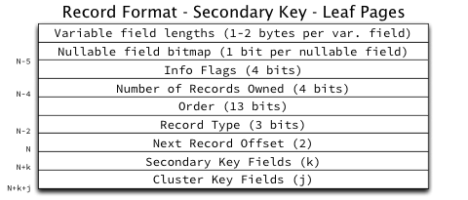
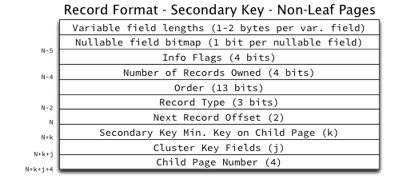
二級索引(secondary index)
因為 index 資料量會比 叢集索引 (clustering index ) 小，可以放更多的資料在快取中。
並提供不同的排序與分組
cluster key fields 存放 叢集索引，如有其他欄位需求，則依照叢集索引去找到原始資料稱為 回表。
假設 PK (a,b,c) 且 index (d,b) 則 cluster key Fields 存放的資料為 (a,c) ，避免重複儲存。

Slide 25
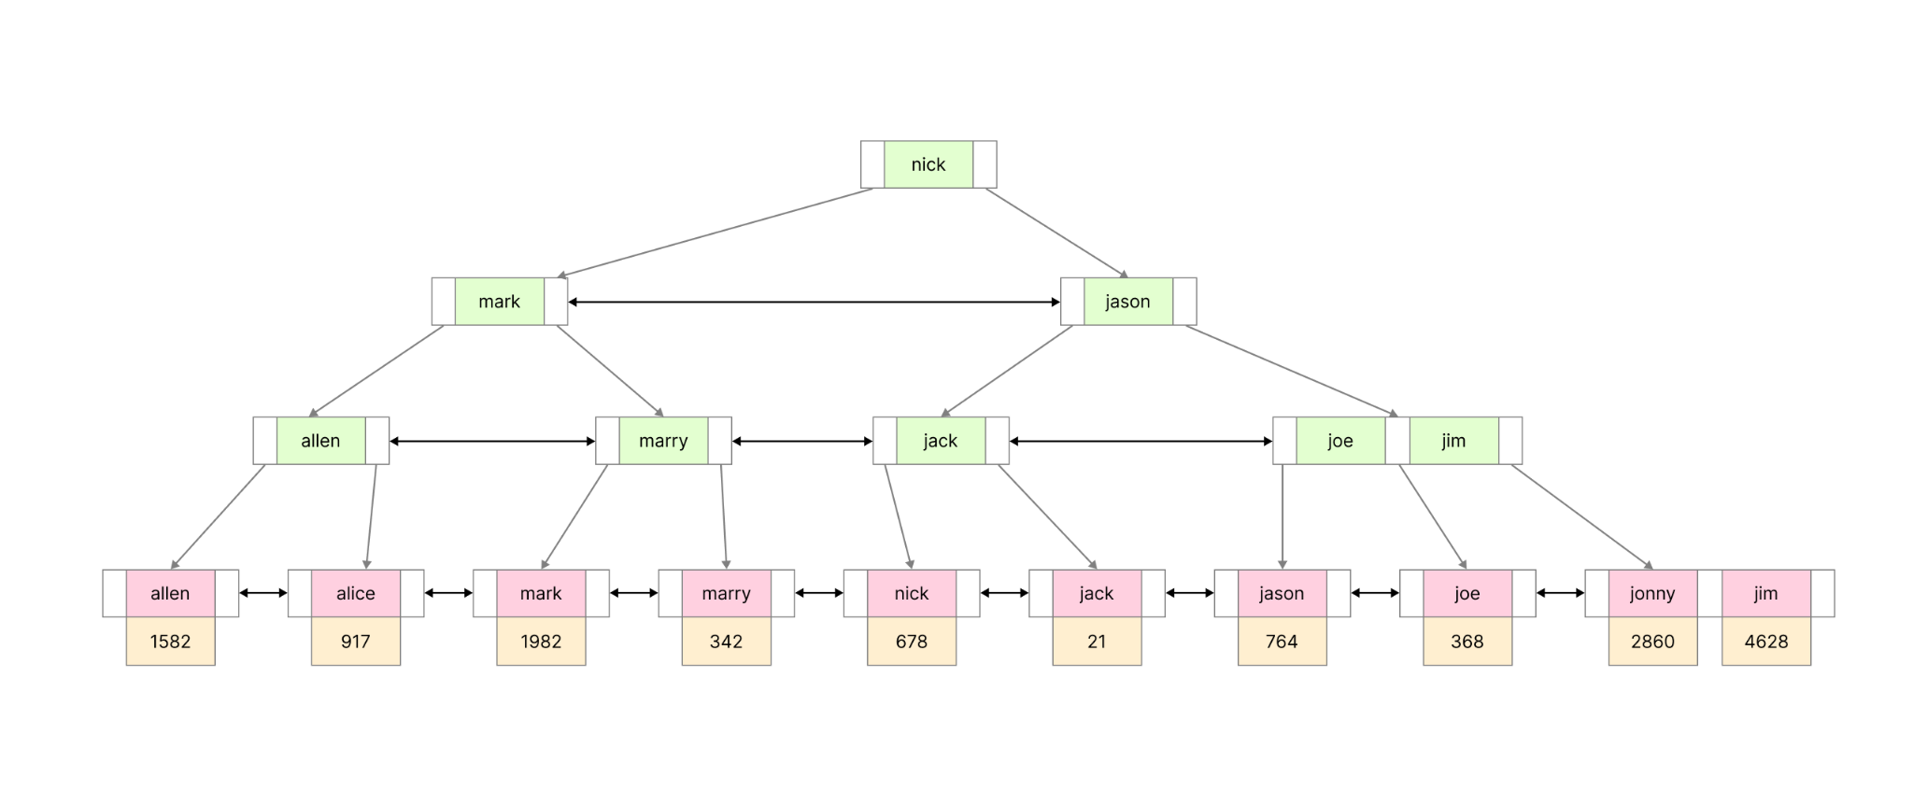
where Jim …

Slide 26
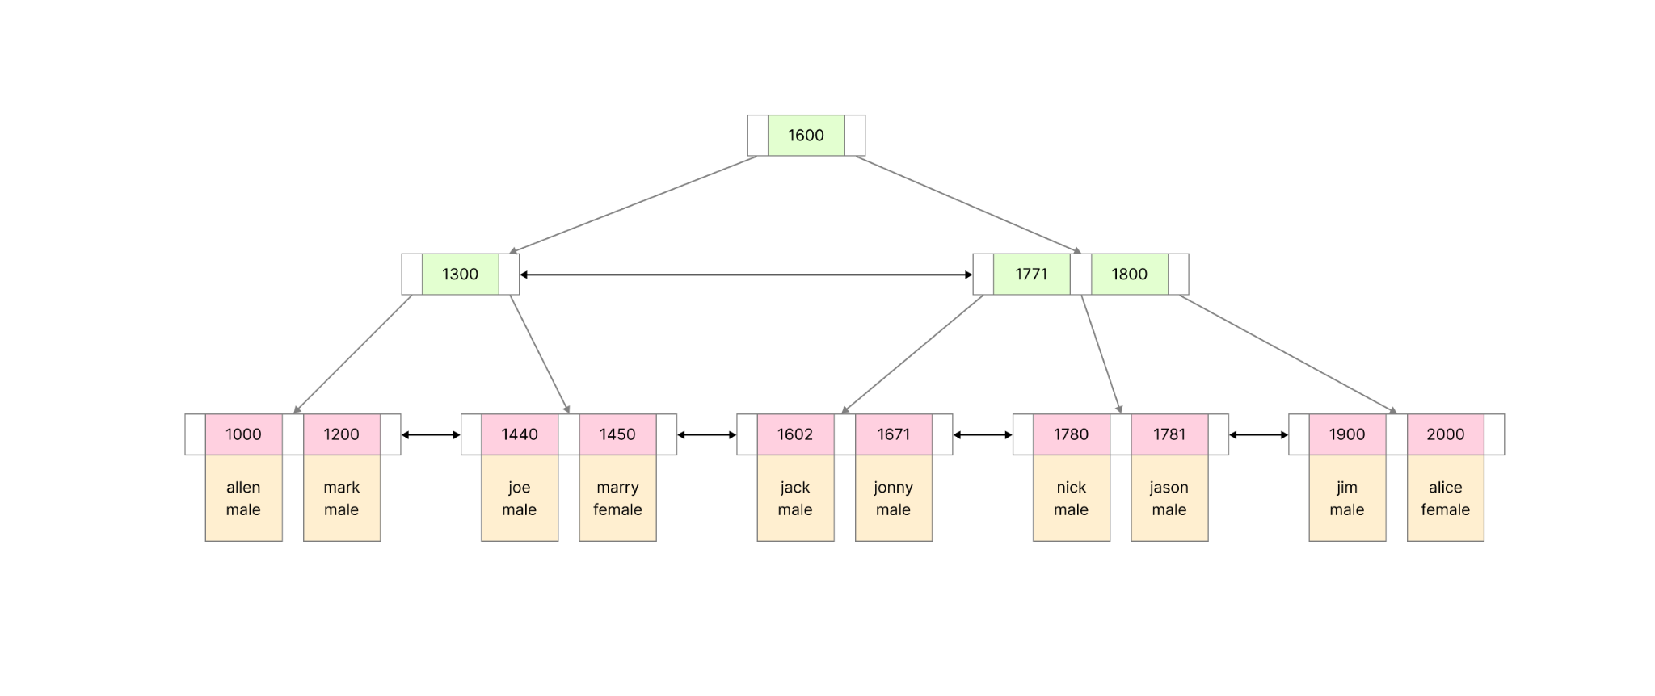

Slide 27
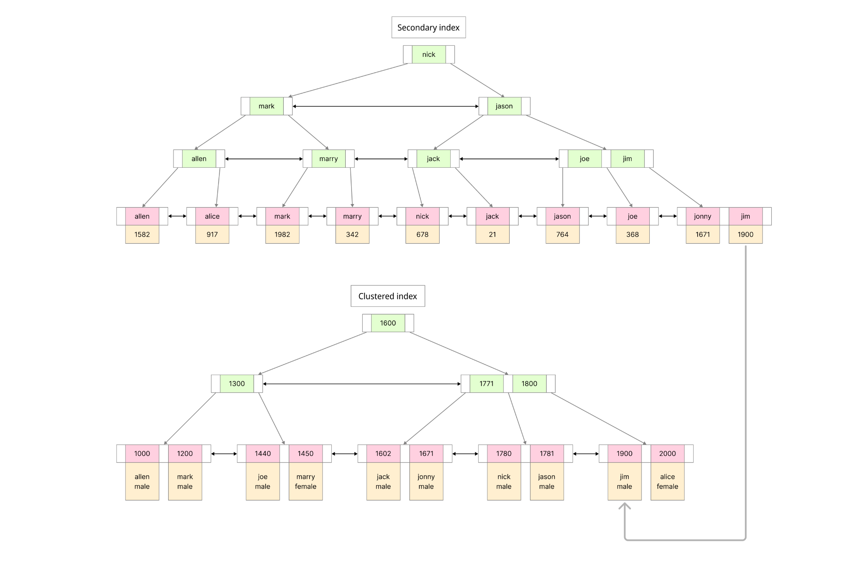

Slide 28
Mysql 怎麼選擇索引？

Slide 29
SELECT [ A ] FROM TABLE
WHERE [ B ]
GROUP BY [ C ]
HAVING [ D ]
ORDER BY [ E ]
Notes:
ＡＢＣＤ E 你認爲哪些應該加入 index 的欄位
GROUP BY ，ORDER BY 應該擺在最後 省下排序的成本 與分組的成本
WHERE 條件 也要看是否存在 OR 條件，與是否可做到覆蓋索引
Having 通常會使用 Function 使排序失效 ，不然其實跟 WHERE 一樣
排除 SELECT
index 主要是用來定位資料，如果納入 SELECT 會造成維護負擔，雖然不需要回表，但已經有 PK 的情況下效益不大，且容易干涉排序也佔據快取空間。
當同時存在兩個 二級索引 可以使用怎麼辦呢？

Slide 30
基數 cardinality
定義上等同 distinct，但實際為預估值
失準時可以採用 ANALYZE TABLE 重新統計
開啟 innodb_stats_persistent 可以提高採樣比率，但降低 ANALYZE TABLE 效率
查找語法
SELECT * FROM INFORMATION_SCHEMA.STATISTICS WHERE table_name = 'tbl_name' AND table_schema = 'db_name'
SHOW INDEX FROM tbl_name FROM db_name
Notes:
https://dev.mysql.com/doc/refman/8.0/en/information-schema-statistics-table.html

Slide 31
選擇性 selectivity
= SELECT distanct field / SELECT count(*)
低於 30 % 可能就不是太好的選擇
太低會導致優化器不採用

Slide 32
二級索引在哪些情況
可能會失效呢？

Slide 33
隱式型別轉換 (用數字查字串 )
product_id varchar
key ( product_id )
SELECT name WHERE product_id = 1999 ;

Slide 34
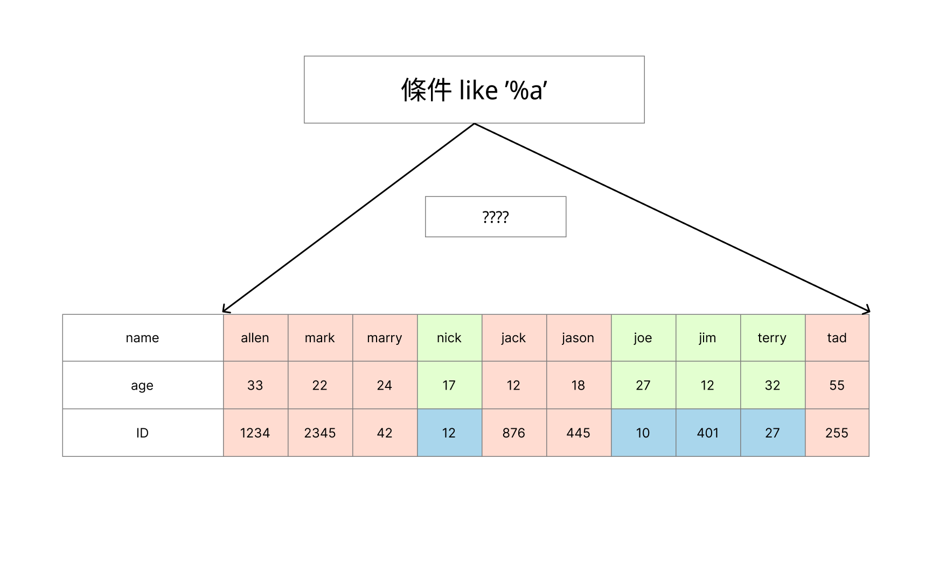
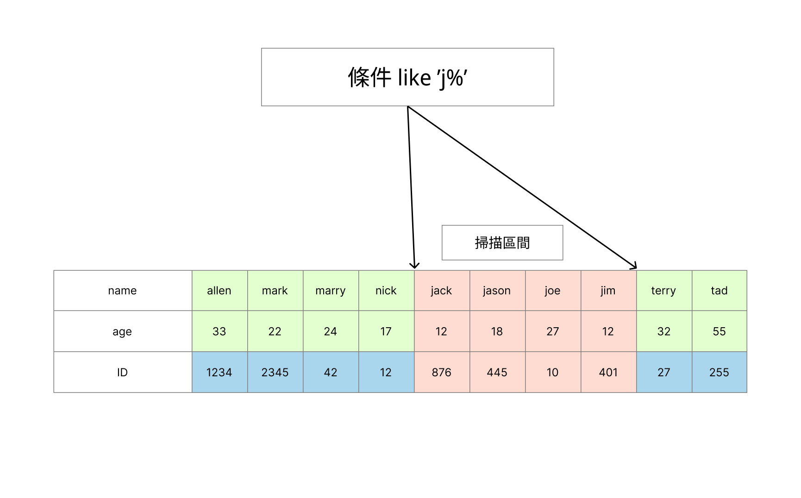
like '%查詢條件'

Slide 35
key_col OR no_key_col
因為 no_key_col 還是要回表查，那不如直接查 叢集索引 (clustered index)
ALL: ABCD
index AB + ABCD
但是，當 OR 查詢為覆蓋索引時 (key1_col OR key2_col)，可使用 INDEX MERGE
Notes:
Primrary Key 同時也會在二級索引，所以Primrary Key 就不會是 no_key_col

Slide 36
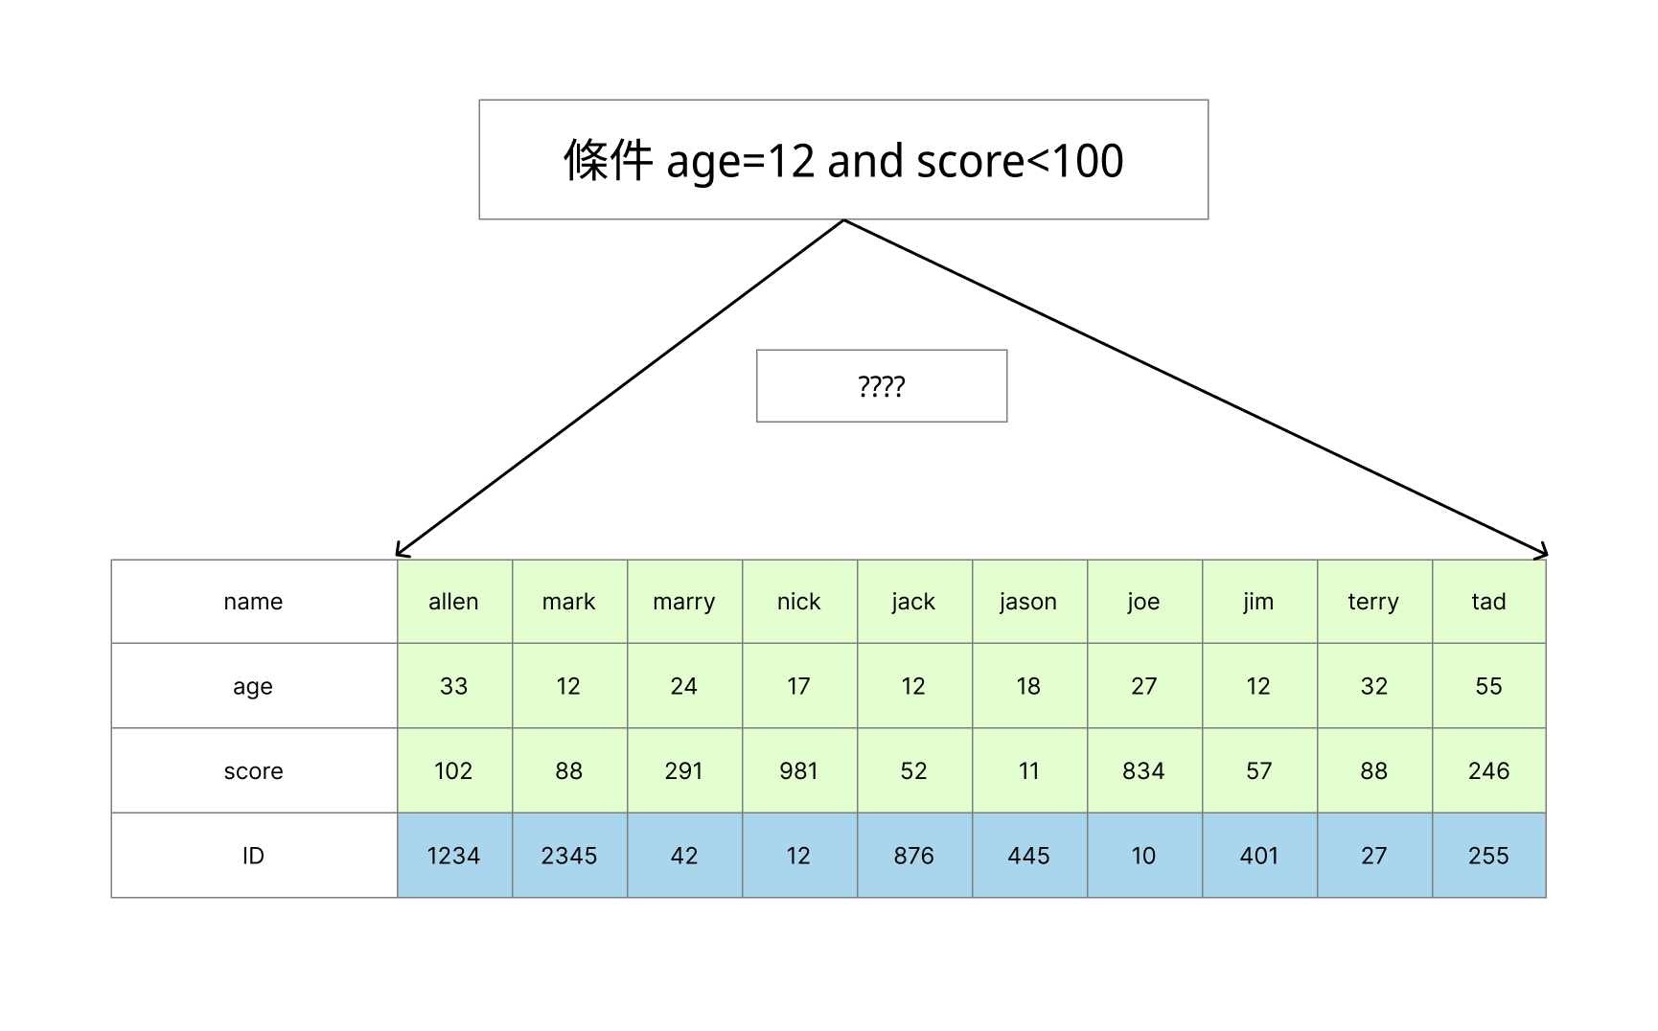
key_part2 = y and key_part3 = x
聯合索引，查詢時的條件列不是聯合索引中的第一個列 ( …)

Slide 37
二級索引哪些情況可能會失效呢？
使用內建函數 或 進行運算（如，+、-、*、/）時，索引不是對應的函式索引 ( … where id +1 = 10)
JOIN 時，欄位編碼格式不一樣 ( Latin1 ⇔ UTF-8)
索引被設定成 Invisible 或 sql 提示 IGNORE
優化器認為全表掃描要比使用索引快 (Cost base)

Slide 38
Index 優化查詢的背後原因

Slide 39
覆蓋索引 (index covering)
Explain 的 extra 顯示 Using index
包含 SELECT, DISTINCT, MAX/MIN(),
判斷的條件 WHERE, HAVING
連接的條件 JOIN, GROUP BY
排序的條件 ORDER BY
如果都可以只從 index 就取得，就省下回表 (從叢集索引取額外資料) 的成本，這就是覆蓋索引。

Slide 40
降序索引 Descending Indexes
其實5.7版本就可以反向使用升序(ASC)索引當降序(DESC)索引使用，雖然會耗費較多效能。
但問題是順序混合時就無法使用該索引
(ex: ORDER BY a ASC , b DESC)
缺點
會導致 MIN()/MAX()無法使用該索引
會無法使用 Change buffering ，如果是 primary key 更是會讓所有二級索引都不能使用

Slide 41
當使用索引(a DESC, b ASC)時
=>>>
A B C D
<<<=
9 7 6 5
=>>>
A B C D
<<<=
DCBA
=>>>
A B C D
<<<=
9 7 6 5
<<<=
D B C A
=>>>
5 6 7 9
=>>>
A B C D
=>>>
???
<<<=
D C B A
<<<=
???
Notes:
你說我只用第一排序，第二排的用 primrary 行不行，不行！ 因為我們要的 PK 在 最底層。就算你用索引下推，其實也不划算

Slide 42
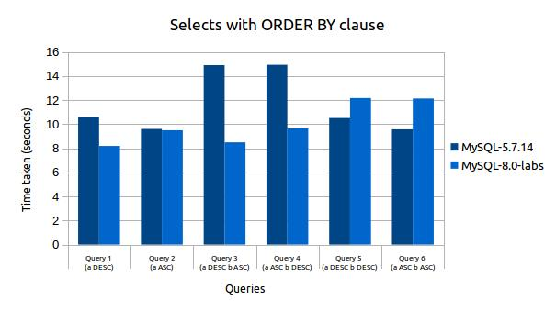
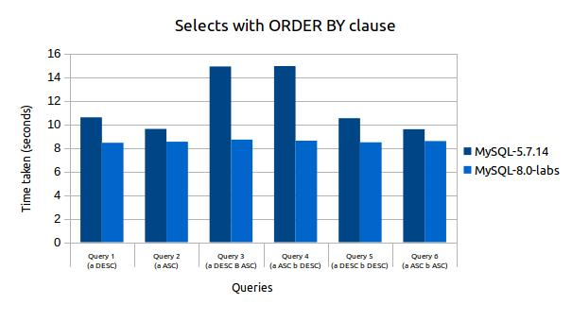
當使用索引(a DESC, b ASC)時
Notes:
後面兩個情況可以使用正確的索引排序來避免

Slide 43
功能索引(Functional index)
表達式必須包含在括號中以將其與列區分開。
ex: INDEX((col1 + col2)) 與 INDEX( col1, col2)
我們可以建立一個具有功能和非功能定義的索引。
ex: INDEX((col1 + col2), col1)
功能索引定義不能只包含列名。
ex: INDEX ((col1), (col2)) 會拋出錯誤。
不能使用不確定性的函數
ex: Rand(), UUID(),
不允許使用子查詢、參數、變數、儲存函數和可載入函數。
主索引 (Primary key) 外部索引 (Foreign key) 不能包含功能索引部分，且功能索引部分不能引用列前綴
僅當查詢使用相同表達式時才會使用該功能索引

Slide 44
不可見索引 Invisible Indexes
軟刪除 (index soft delete)
分階段推出(Staged rollout) - 在適當時機開放使用 (離峰, 活動)
FORCE INDEX 無效
不能用於 Primary Key
不可見意味不能使用，但仍然消耗資源持續維護它
Notes:
https://dev.mysql.com/doc/refman/8.3/en/invisible-indexes.html

Slide 45
ICP (Index Condition Pushdown)
只用於 range、 ref、 eq_ref、ref_or_null
對於InnoDB表來說，ICP僅用於二級索引。
ICP的目標是減少全行讀取的次數，進而減少I/O操作。
用覆蓋索引(covering index)時，不需要進到 叢集索引，所以也不會用到 ICP
對於 InnoDB 聚集索引，資料是跟著索引一起的，當完整的記錄已經讀入 InnoDB 緩衝區。在這種情況下再使用 ICP 不會減少 I/O。
引用子查詢的條件無法下推
可提示關閉索引下推( SELECT /*+ NO_ICP(t1) */ * FROM t1 WHERE f3 = 10000)
Notes:
https://dev.mysql.com/doc/refman/8.0/en/index-condition-pushdown-optimization.html

Slide 46
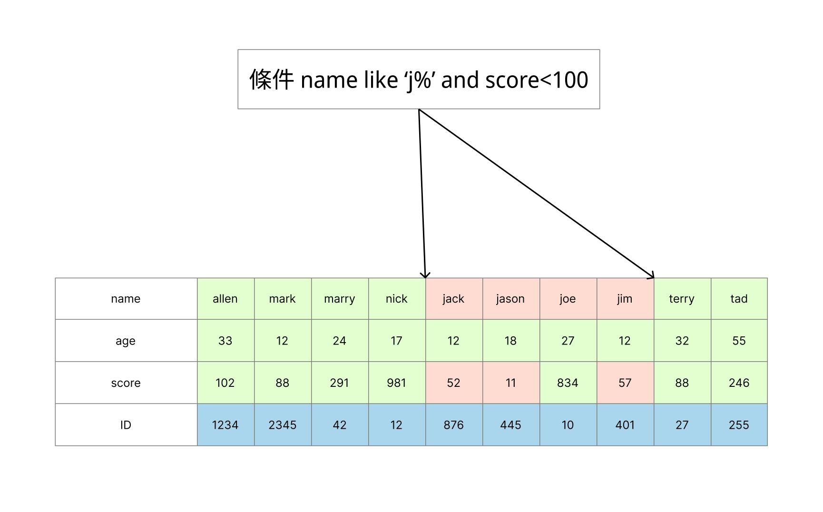

Slide 47
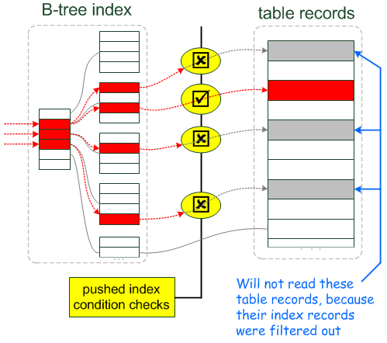

Slide 48
Index Merge
使用兩個以上的索引，盡可能排除資料，最後再回表查詢。
資料很少的情況下，在快取中做排序速度仍然很快，但如果資料很大，會造成很大的io負擔。
總的而言，有選擇的情況下不太建議使用。
排序預設為 Primary Key
Using intersect(…)
Using union(…)
Using sort_union(…)

Slide 49
優化跟檢測工具
explain [format=tree|json]
slow query
show status
  show status like '%handler%'
show variables
  set session key_buffer_size = xxxxx;
optimizer trace
preformance table
show warnings
show profiles (deprecated)

Slide 50
從官方unit test找案例
git clone https://github.com/mysql/mysql-server.git
rg -uuu 'Using intersect' ./mysql-server/mysql-test/
rg : ripgrep

Slide 51
參考資料
https://dev.mysql.com/doc/
https://zhuanlan.zhihu.com/p/559481619
https://www.slideshare.net/andyao/mysql-index
https://blog.bytebytego.com/p/database-indexing-strategies
https://xiaolincoding.com/
https://blog.jcole.us/innodb/
http://www.unofficialmysqlguide.com/
https://mp.weixin.qq.com/s?__biz=MjM5ODYxMDA5OQ==&mid=2651962875&idx=1&sn=c6b3e7dc8a41609cfe070026bd27b71d
https://relph1119.github.io/mysql-learning-notes/#/

Slide 52
Thank you for time.
End

Slide 53
快取機制

Slide 54
LRU (Least Recently Used)
大多數的情境下，最近被使用過的資料，那麼將來被訪問的概率也多，最近沒有被訪問，那麼將來被訪問的概率也比較低。
因此，在記憶體不夠用時優先保留最近常使用的 Cache 資料，並剔除最舊的資料來提供使用空間
Notes:
但資料放在Disk速度很慢啊，什麼情況下放到記憶體呢?

Slide 55
LRU - 快取汙染
這樣的設計存在一個問題:
假設時常有大量資料湧進，會將原先所有快取都更換的一遍，導致真正常用的快取無法久留。

Slide 56
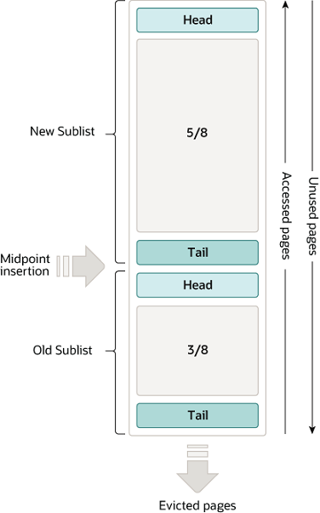
改進後的 LRU
區分 new Sublist 跟 old sublist ，比例預設是 37% 約 8/3 (innodb_old_blocks_pct)
只有在 old sublist 多次被存取 3 次 (key_cache_age_threshold )
且存在足夠時間 1 秒 (innodb_old_blocks_time) 後，
才能進入 new sublist
這樣可以避免短時間大量重複更新導致快取逐出

Slide 57
innodb_buffer_pool_size
建議 innodb_buffer_pool_size 值為系統記憶體的 50% 到 75%
太大會壓縮到其他快取的使用，並造成記憶體浪費。
(innodb_buffer_pool_reads / innodb_buffer_pool_read_requests) * 100
= innodb buffer hits rate

Slide 58
總記憶體使用量計算公式
innodb_buffer_pool_size
+ key_buffer_size
+ max_connections
* (sort_buffer_size+read_buffer_size+binlog_cache_size)
+ max_connections*2MB
www.mysqlcalculator.com
SELECT ( @@key_buffer_size
+ @@query_cache_size
+ @@innodb_buffer_pool_size
+ @@innodb_additional_mem_pool_size
+ @@innodb_log_buffer_size
+ @@max_connections * ( @@read_buffer_size
+ @@read_rnd_buffer_size
+ @@sort_buffer_size
+ @@join_buffer_size
+ @@binlog_cache_size
+ @@thread_stack
+ @@tmp_table_size )
) / (1024 * 1024 * 1024) AS MAX_MEMORY_GB;
Notes:
須注意部分記憶體使用量是基於連線數量等比增加

Slide 59
key_buffer_size
只適用於 MyIsam
大小可動態設定做基準測試，只能是 4096 的倍數，官網建議可占用總記憶體的25%，太大可能影響其他快取功能。
計算使用中的 key buffer 比率 (建議 80%)
1 - ((Key_blocks_unused * key_cache_block_size) / key_buffer_size)
快取未命中率: Key_reads/Key_read_requests 通常於 0.01 ～ 0.001
理論上這個數值越小越好，代表從快取就可以取得資料。
更新率: Key_writes/Key_write_requests 如果是大量更新可能會接近 1

